Slide 1











IGREJA EVANGÉLICA ASSEMBLEIA DE DEUS
II ECONTRO PEDAGÓGICO
PLANTANDO EDUCAÇÃO, COLHENDO VIDAS.

Slide 2
Objetivo do Encontro:
Este II Encontro Pedagógico tem como objetivo incentivar o trabalho lúdico dentro da sala de aula da Escola Bíblica Dominical (EBD), primeiramente passando por teoria sobre o lúdico, sob olhares de alguns autores.

Slide 3

O que é ludicidade?

Slide 4
Ludicidade...
ALEGRIA
DESAFIOS
RESPEITO MÚTUO
CRIATIVIDADE
CONCENTRAÇÃO
RESPEITO AS REGRAS
AMIZADE
RACIOCÍNIO LÓGICO
AUTONOMIA
ATENÇÃO
DESENVOLVIMENTO EMOCIONAL,
SOCIAL, INTELECTUAL
SOLIDARIEDADE
INTERAÇÃO
APRENDIZAGEM

Slide 5
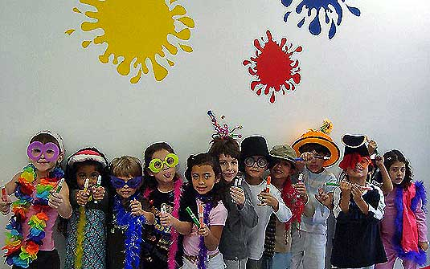
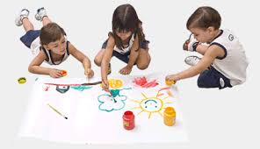
Para Luckesi (2000)
As atividades feitas são aquelas que propiciam uma experiência de plenitude, em que nos envolvemos por inteiro, estando flexíveis e saudáveis.

Slide 6
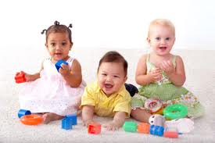

Ludicidade...
Considera-se como lúdico as atividades que propiciem a vivência plena do aqui-agora, integrando a ação, o pensamento e o sentimento. Tais atividades podem ser uma brincadeira, um jogo o qualquer outra atividade que possibilite instaurar um estado de inteireza: uma dinâmica de integração grupal ou de sensibilização, um trabalho de recorte e colagem, umas das muitas expressões de jogos dramáticos, movimentos e outros.

Slide 7
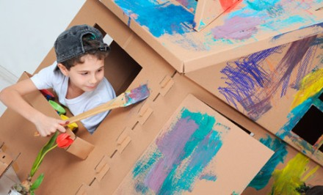
Qual a importância de se trabalhar a ludicidade dentro da EBD?
Segundo Piaget (1973)
A ludicidade tem uma importância significativa com proposta pedagógica voltada para o processo de ensino aprendizagem.

Slide 8

Através do lúdico, a criança pode desenvolver sua coordenação motora, suas habilidades, visuais e auditivas, seu raciocínio criativo e inteligência. Está comprovado que a criança que não tem grandes oportunidades de brincar sofrem bloqueios e rupturas em seus processos mentais.

Slide 9
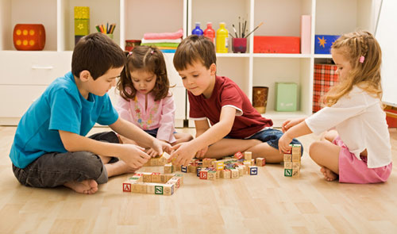
Como trabalhar?
Segundo Libâneo (2006)
As crianças experimentam desejos impossíveis de serem realizados, imediatamente, para resolver essa questão a criança se envolve no mundo imaginário.
O lúdico na educação Infantil pode ser trabalhado em todas as atividades, pois é uma maneira de aprender/ensinar, despertar o prazer e, dessa forma a aprendizagem se realiza.

Slide 10
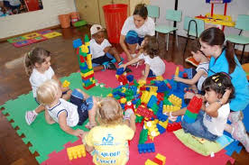
O que é necessário para que uma classe de Escola Dominical cresça?
Quando falamos de amor, tendo a Bíblia como referencial, é preciso saber que a sua qualidade é muito superior a conceitos já estabelecidos.
O amor manifesta-se em olhares, gestos, atitudes e palavras. Não importa a expressão. O importante é amar.

Slide 11

PALAVRA DE PROFESSOR!
”Lúdico são os jogos e as brincadeiras na sala de aula” e “lúdico para mim é tudo que não é de quadro, que não é aquele tradicional, acho que um jogo, uma brincadeira, uma musiquinha já faz parte do lúdico”.
“A atividade lúdica é muito importante na sala de aula, pois, é através da atividade lúdica que a criança se desenvolve, interage e aprende”.

Slide 12


Slide 13
Referências
Luckesi, Cipriano Carlos. Educação, Ludicidade e Prevenção. Salvador, Gepel : 2000.
Barreto, M.C.L. O lúdico no processo de ensino-aprendizagem das ciências. Brasília:R. Bras.Pedag., 2007.
Falcão, Ana Patrícia. A importância do brinquedo e do ato de brincar para o desenvolvimento psicológico. Belem, 2002.
Germano, Altair. Pedagogia Transformadora. CPAD. Rio de Janeiro, 2013.
Bentes, Joane. O lúdico da Educação Infantil. Vida Nova, 2002.

